Slide 1
Государственное бюджетное учреждение здравоохранения Самарской области «Самарская городская клиническая больница №1 им. Н.И. Пирогова»
«Комплексный подход к ведению беременных женщин в условиях стационара при различных патологиях»
Старшая медицинская сестра
гинекологического отделения № 14
Верязова О.П.
г. Самара, 2025

Slide 2
Введение
Проблема невынашивания беременности является одной из важных проблем в современном акушерстве и гинекологии.
Одной из главных и приоритетных задач в акушерстве является не только безопасное материнство, но и обеспечение здорового старта будущих поколений.

Slide 3
Факторы, влияющие на невынавынашивание беременности:
Иммунологические проблемы;
Инфекционно-воспалительный фактор;
Токсические (вредные)привычки, лекарственные средства, вредные факторы внешней среды);
Анатомические (пороки развития матки, миома матки);
Нарушение процесса формирования плодного яйца;
Нарушения в системе свертывания крови.

Slide 4
В случае наличия различных патологий ведение беременных в условиях стационара становится особенно важным, так как требует комплексного, индивидуализированного подхода.
Такой подход включает в себя многопрофильное взаимодействие специалистов, использование современных методов диагностики и терапии, а также индивидуализированный план наблюдения и лечения.

Slide 5
Общие принципы комплексного подхода - Многопрофильность: взаимодействие акушеров-гинекологов, терапевтов, кардиологов, эндокринологов, инфекционистов и других специалистов. - Индивидуализация: учет особенностей каждой пациентки, характера патологии и стадии беременности. - Планомерность: систематический контроль состояния матери и плода с использованием современных методов диагностики. - Профилактика осложнений: своевременное выявление и коррекция патологий для предотвращения угрозы жизни и здоровью.

Slide 6
Основные этапы ведения беременных с патологиями
А. Диагностика и оценка риска
Подробный сбор анамнеза.
Лабораторные исследования (общий анализ крови и мочи, биохимия).
Инструментальные методы (УЗИ, кардиотокография).
Оценка состояния плода и матери.
Б. Мониторинг состояния
Регулярное наблюдение за динамикой заболевания.
Контроль показателей жизнедеятельности матери.
Оценка развития плода.
В. Медикаментозное лечение
Назначение безопасных препаратов с учетом патологии.
Коррекция сопутствующих заболеваний.
Г. Немедикаментозные мероприятия
Диета и режим.
Физиотерапия при необходимости.
Психологическая поддержка.

Slide 7
Особенности ведения беременных женщин при различных патологиях
А. Гипертензивные состояния (гипертония)
Контроль артериального давления.
Назначение гипотензивных средств.
Мониторинг функции почек и уровня белка в моче.
Планирование сроков родоразрешения.
Б. Гестационный диабет
Диета с низким содержанием углеводов.
Контроль уровня глюкозы в крови.
Инсулинотерапия при необходимости.
Регулярное УЗИ для оценки роста плода.
В. Инфекционные заболевания
Эрадикация инфекции с учетом безопасности для плода.
Использование антибиотиков и других препаратов по показаниям.
Г. Сердечно-сосудистые заболевания
Консультации кардиолога.
Коррекция терапии для предотвращения декомпенсации.
Д. Хронические заболевания почек, печени, легких
Специальный режим наблюдения.
Коррекция терапии с учетом беременности.

Slide 8
Психологическая поддержка и подготовка к родам
- Обеспечение эмоционального комфорта пациентки, профилактика стрессов и депрессий.
- Подготовка к родам с учетом особенностей здоровья женщины.
- Психологическая помощь при необходимости.

Slide 9
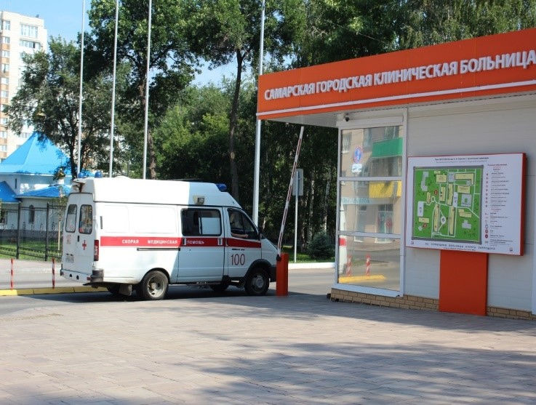
Междисциплинарное взаимодействие:
Взаимодействие акушеров-гинекологов, терапевтов, кардиологов, эндокринологов, инфекционистов и других специалистов.

Slide 10
Заключение
Комплексный подход к ведению беременных женщин в условиях стационара при различных патологиях позволяет своевременно выявлять осложнения, проводить адекватное лечение и обеспечивать благоприятный исход беременности для матери и ребенка.
Важнейшими аспектами являются междисциплинарное взаимодействие, использование современных методов диагностики и индивидуальный подход к каждой пациентке.

Slide 11
Спасибо за внимание!

